Slide 1
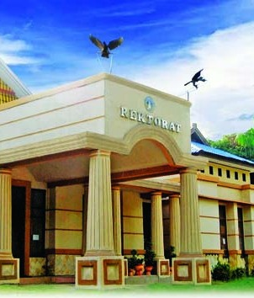
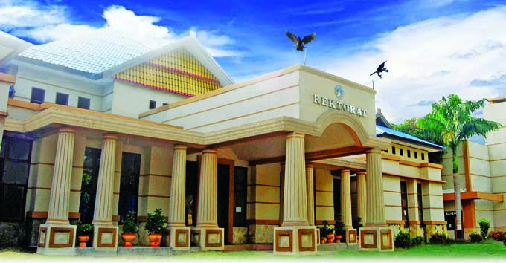
Sejarah Perkembangan Komputer dan dampaknnya
Universitas Sembilanbelas November Kolaka
Computers and Society
TM. 02
Presentation by:
MARDIANTO, S.KOM.,M.Cs

Slide 2
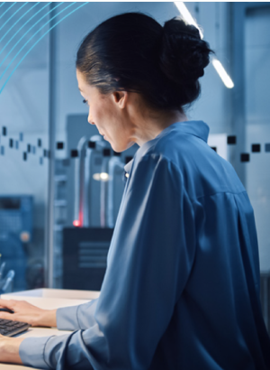

Apa Itu Komputer?
Komputer adalah alat elektronik yang digunakan untuk mengolah data secara cepat dan akurat. Perkembangan komputer tidak terjadi dalam semalam, melainkan melalui proses panjang dari alat mekanik sederhana hingga menjadi teknologi canggih seperti sekarang.

Slide 3
Sejarah Perkembangan Komputer
Komputer Generasi Kedua (1956–1963)
Komputer Generasi Ketiga (1964–1971)
Komputer Generasi Pertama (1940–1956)
Menggunakan tabung vakum sebagai komponen utama.
Ukuran sangat besar dan panas.
Contoh: ENIAC, UNIVAC.
Bahasa pemrograman: bahasa mesin (machine language).
Menggunakan sirkuit terpadu (IC).
Ukuran lebih kecil lagi.
Dapat menjalankan beberapa program sekaligus (multiprogramming).
Contoh: IBM System/360.
Menggunakan transistor, lebih kecil dan efisien dari pada tabung vakum.
Mulai menggunakan bahasa tingkat tinggi seperti COBOL, FORTRAN.
Contoh: IBM 1401.

Slide 4
Sejarah Perkembangan Komputer (2)
Menggunakan mikroprosesor (CPU dalam satu chip).
Awal mula munculnya komputer pribadi (PC).
Contoh: IBM PC, Apple Macintosh.
Menggunakan mikroprosesor (CPU dalam satu chip).
Awal mula munculnya komputer pribadi (PC).
Contoh: IBM PC, Apple Macintosh.
Menggunakan mikroprosesor (CPU dalam satu chip).
Awal mula munculnya komputer pribadi (PC).
Contoh: IBM PC, Apple Macintosh.
Komputer Generasi Keempat (1971–sekarang)
Komputer Generasi Kelima (sekarang & masa depan)
Fokus pada kecerdasan buatan (Artificial Intelligence).
Komputer bisa belajar sendiri (machine learning), mengenali suara, wajah, dan berinteraksi secara natural.
Contoh: ChatGPT, robot pintar, smart assistant.
Menggunakan mikroprosesor (CPU dalam satu chip).
Awal mula munculnya komputer pribadi (PC).
Contoh: IBM PC, Apple Macintosh.

Slide 5
Apa Itu Dampak Sosial Komputer?
Dampak sosial komputer adalah pengaruh yang ditimbulkan oleh penggunaan teknologi komputer terhadap kehidupan masyarakat, mencakup cara berinteraksi, belajar, bekerja, dan bersosialisasi.

Slide 6
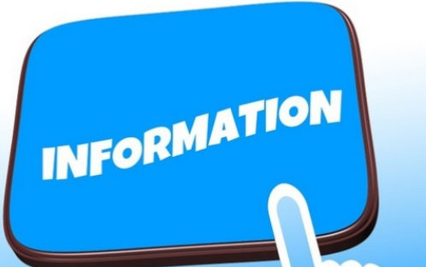
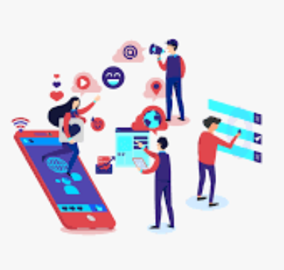

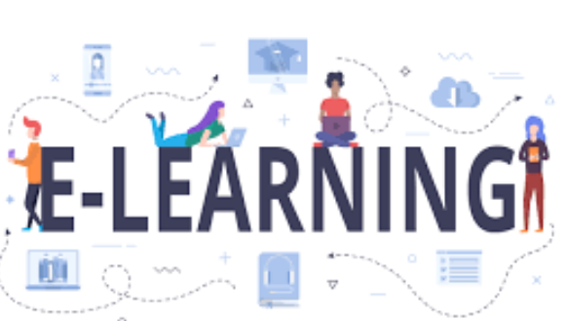
Dampak Positif
Meningkatkan Akses Informasi
Mempermudah Komunikasi
Mendukung Pendidikan dan E-Learning
Membuka Peluang Ekonomi
Masyarakat lebih mudah mencari dan mendapatkan pengetahuan dari berbagai sumber online.
Komputer mendukung media sosial, email, dan video call lintas jarak dan waktu.
Pembelajaran jarak jauh, ujian digital, dan platform edukasi makin berkembang.
Banyak masyarakat memanfaatkan komputer untuk bekerja online, bisnis digital, dll.

Slide 7
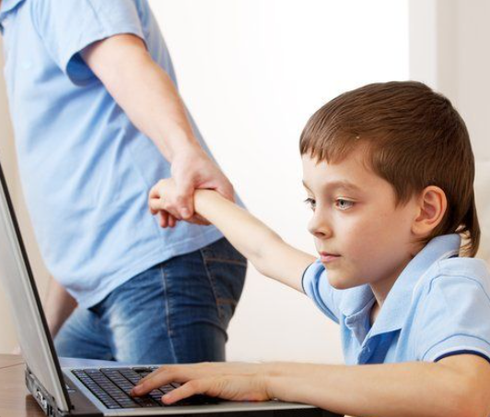

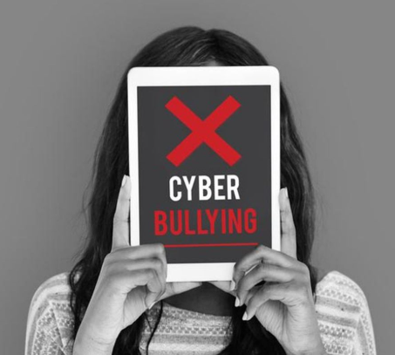
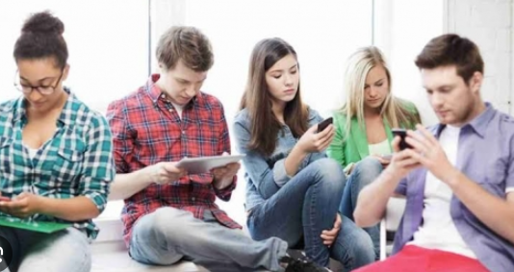
Dampak Negatif
Penurunan Interaksi Sosial Langsung
Ketergantungan Teknologi
Penyebaran Hoaks dan Informasi Palsu
Cyberbullying dan Kejahatan Siber
Banyak orang lebih sering berinteraksi lewat layar daripada bertemu langsung.
Penggunaan komputer berlebihan dapat menimbulkan kecanduan digital.
Internet memudahkan penyebaran berita tidak benar yang meresahkan masyarakat.
Komputer membuka peluang perundungan online, peretasan, dan penipuan.

Slide 8

Tugas Kelompok
Persentasi Kelompok
Poster Ilmiah
Daftarkan Poster Tersebut Manjadi HaKi

Slide 9

Pengaruh Penggunaan Komputer terhadap Pola Interaksi Sosial Masyarakat Modern
Latar Belakang Penelitian
Perkembangan teknologi komputer telah membawa perubahan besar dalam berbagai aspek kehidupan manusia. Komputer tidak hanya digunakan dalam bidang pendidikan dan pekerjaan, tetapi juga telah menjadi bagian penting dalam aktivitas sehari-hari, seperti hiburan, komunikasi, dan akses informasi. Dalam masyarakat modern, penggunaan komputer telah meningkat secara signifikan, seiring dengan kemudahan akses internet dan perangkat digital lainnya.
Di sisi lain, kemajuan ini juga menimbulkan perubahan dalam pola interaksi sosial. Interaksi yang dulunya dilakukan secara langsung (tatap muka) kini mulai bergeser ke arah komunikasi virtual melalui media sosial, email, atau aplikasi pesan instan. Perubahan ini menimbulkan pertanyaan penting: apakah penggunaan komputer memberikan dampak positif dalam memperluas jaringan sosial, atau justru mengurangi kualitas interaksi sosial nyata antarindividu?
Beberapa studi menunjukkan bahwa penggunaan komputer secara berlebihan dapat menyebabkan isolasi sosial, kurangnya empati, dan menurunnya keterlibatan dalam aktivitas sosial di lingkungan sekitar. Namun, di sisi lain, komputer juga dapat digunakan untuk memperkuat koneksi sosial melalui jejaring digital.
Melihat dua sisi tersebut, maka penting untuk melakukan penelitian mengenai sejauh mana penggunaan komputer memengaruhi interaksi sosial masyarakat, khususnya dalam konteks kehidupan sehari-hari. Penelitian ini diharapkan dapat memberikan gambaran yang objektif mengenai dampak sosial dari teknologi komputer, serta menjadi dasar pertimbangan dalam penggunaan teknologi secara lebih bijak dan seimbang

Slide 10
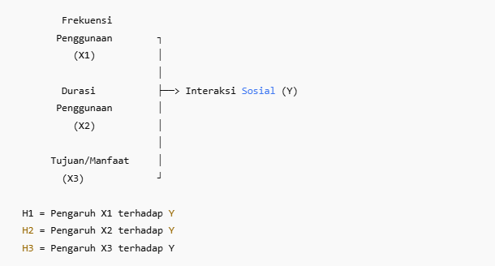
Pengaruh Penggunaan Komputer terhadap Pola Interaksi Sosial Masyarakat Modern (2)
METODE

Slide 11
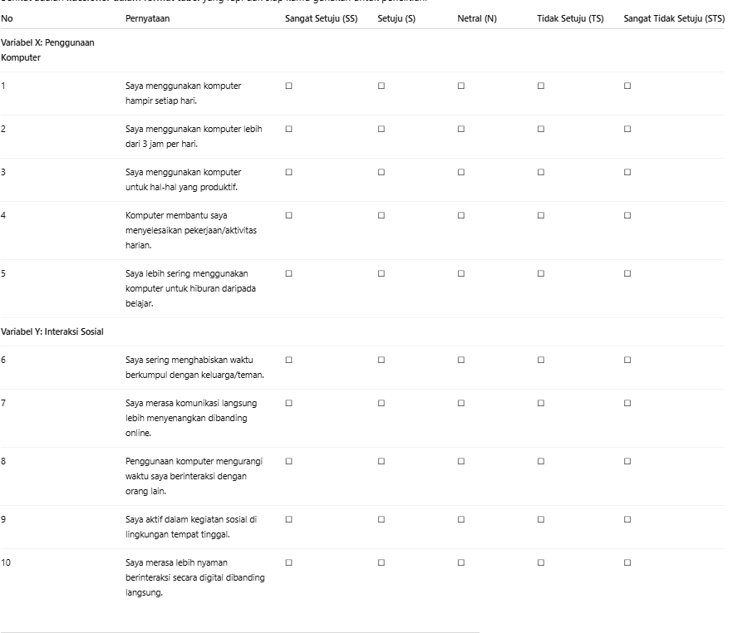
Memperoleh Hasil

Slide 12
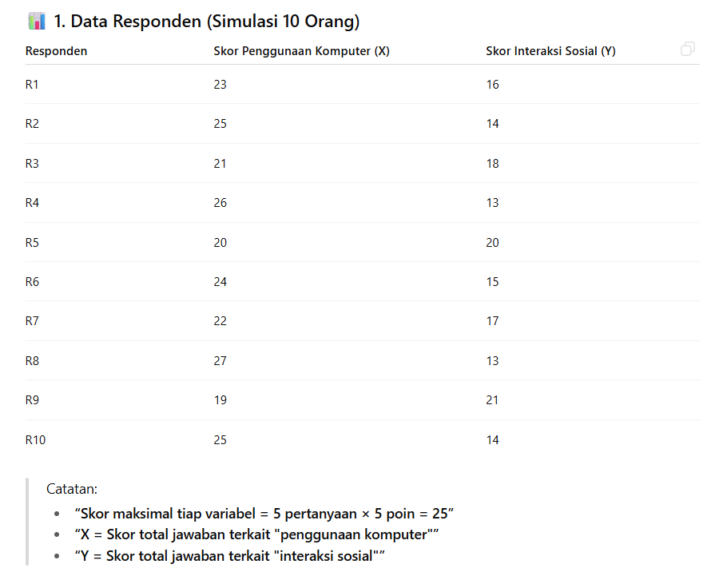

Slide 13
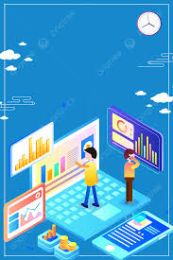
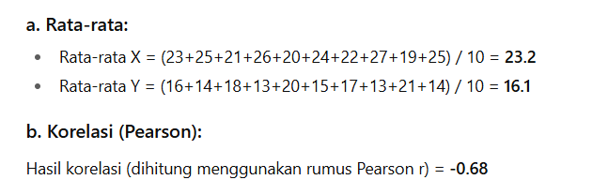
Perhitungan Statistik Sederhana

Slide 14
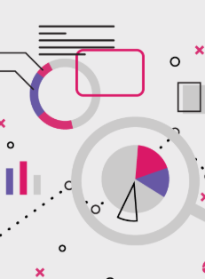
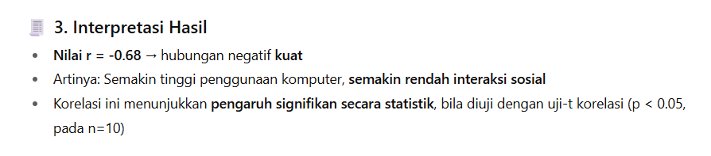
Perhitungan Statistik Sederhana

Slide 15
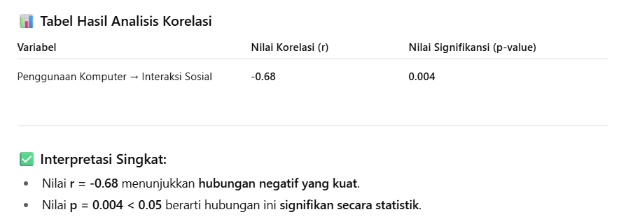
Tabel Hasil Analisis Korelasi

Slide 16
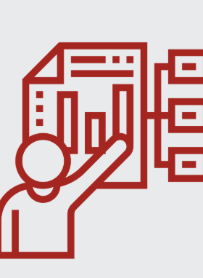
Kesimpulan
Berdasarkan analisis data dari 10 responden, diperoleh nilai korelasi -0.68 antara penggunaan komputer dan interaksi sosial. Ini menunjukkan adanya pengaruh negatif yang kuat
semakin sering dan lama seseorang menggunakan komputer, maka tingkat interaksi sosial langsungnya cenderung menurun.

Slide 17
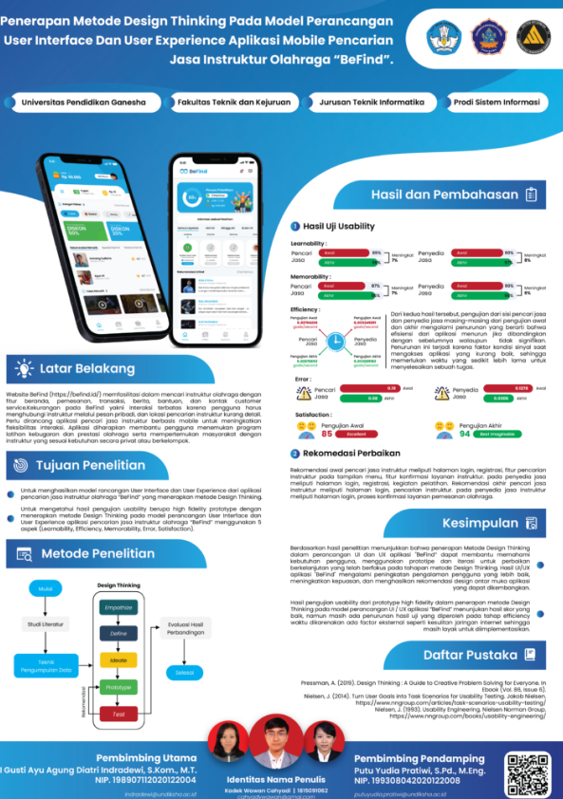
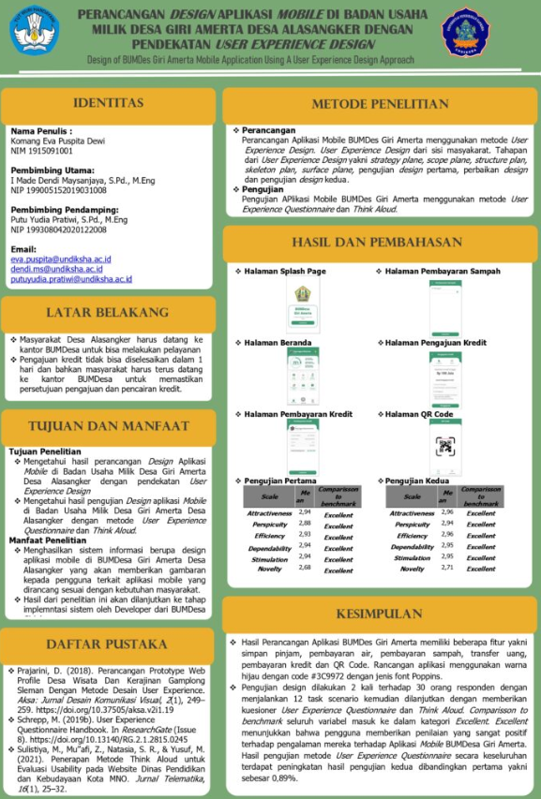
Contoh Poster Ilmiah

Slide 18
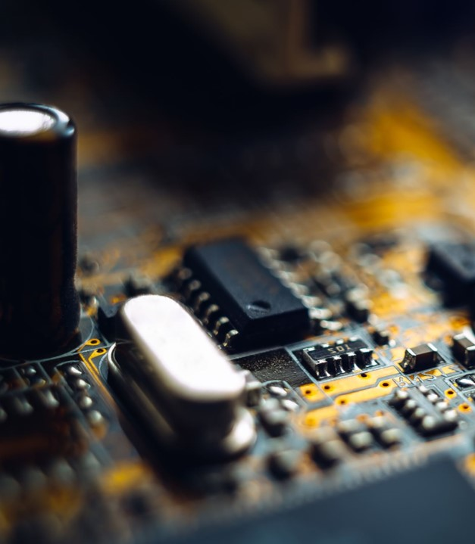
Ruang lingkup kajian komputer dan masyarakat
Dampak Sosial Komputer
Perubahan cara komunikasi, pekerjaan, pendidikan, dan gaya hidup akibat teknologi komputer.
Etika dan Moral
Penggunaan komputer harus mempertimbangkan etika: seperti privasi, plagiarisme, hoaks, dan tanggung jawab digital.
Hukum dan Regulasi
Perkembangan teknologi diatur melalui hukum seperti UU ITE untuk melindungi masyarakat dari kejahatan siber.

Slide 19
Ruang lingkup kajian komputer dan Masyarakat (2)
Kesenjangan Digital
Masih banyak masyarakat yang belum memiliki akses yang merata terhadap teknologi dan internet.
Pendidikan dan Dunia Kerja
Komputer mempermudah pembelajaran, sistem ujian digital, kerja jarak jauh, dan otomasi pekerjaan.
Pengaruh Budaya dan Nilai Sosial
Teknologi komputer memengaruhi cara hidup, budaya, dan nilai-nilai masyarakat, baik secara lokal maupun global.

Slide 20
Ruang lingkup kajian komputer dan Masyarakat (3)
Pemerintahan Digital (E-Gov)
Pelayanan publik kini berbasis komputer, seperti e-KTP, e-pajak, dan sistem informasi pemerintahan.
Keamanan dan Privasi
Ancaman seperti peretasan, pencurian data, dan cyberbullying menjadi isu penting dalam masyarakat digital.
Ekonomi Digital
Pertumbuhan e-commerce, startup, dan sistem pembayaran digital berkontribusi besar terhadap ekonomi modern.

Slide 21
Ruang lingkup kajian komputer dan Masyarakat (4)
Inovasi Teknologi dan Masa Depan
AI, IoT, dan teknologi baru lainnya terus membentuk peradaban masa depan yang lebih digital dan canggih.
Lingkungan Hidup dan Teknologi
Teknologi komputer juga berdampak pada lingkungan, baik melalui efisiensi energi maupun limbah elektronik (e-waste).
Literasi dan Kecakapan Digital
Kemampuan masyarakat menggunakan teknologi secara cerdas, aman, dan produktif menjadi kunci utama di era digital.

Slide 22
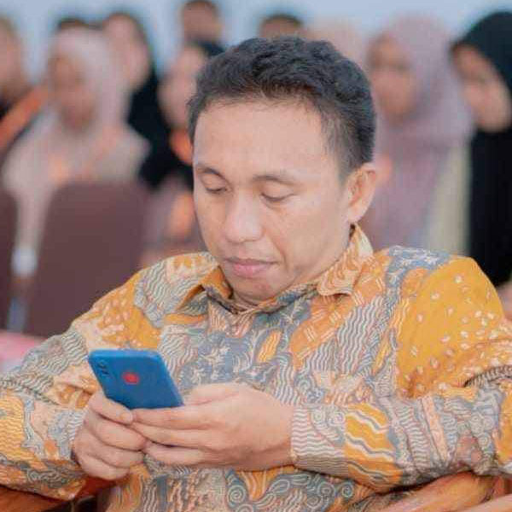
Thank you
Please send all questions to:mardianto.usn88@gmail.com

